Slide 1
Second-Order Occlusion-Aware Volumetric Radiance Caching Marco, J., et al., (2018). SIGGRAPH.

Slide 2
Second-Order Occlusion-Aware Volumetric Radiance Caching
分野・概要
Radiance Caching
誤差評価関数
コントリビューション
単一および多重散乱を含む均質等方性媒質の光輸送
Occlusionの変化に強いRadiance Caching
新たな誤差評価関数
従来のアプローチとその問題点
volumetric radiance caching
occlusionの変化を無視
高次の導関数を無視
アプローチ
二階微分
Hessian-based error metric
結果
高周波特性をもつシーンでも有効なキャッシュポイント分布を生成
equal-timeとequal-error比較でSOTAに有利
制限と今後の課題
traditional な radiance cachingと同じ問題
小さい光源は影の境界発見のため細分化必要

Slide 3
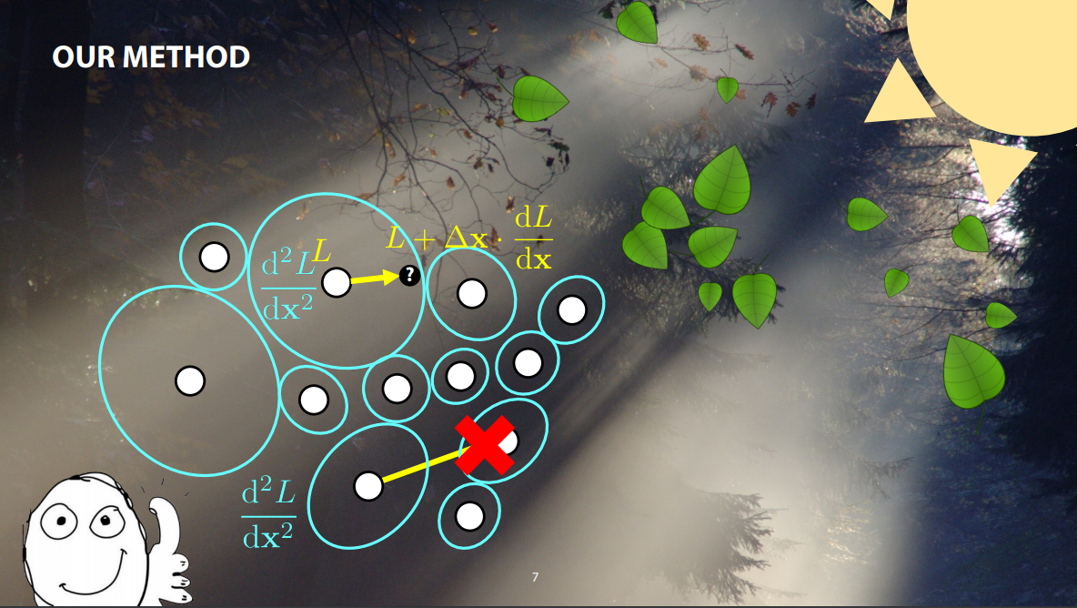
Second-Order Occlusion-Aware Volumetric Radiance Caching
https://cs.dartmouth.edu/wjarosz/publications/marco18second-slides.pdf

